Slide 1
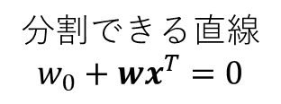
分割できる直線
$$w_{0}+wx^{T}=0$$
ラベル=-1
ラベル=1

Slide 2
分割できる直線
$$w_{0}+wx^{T}=0$$
未知データ
ラベル=-1
ラベル=1
未知データがきたとき，
正しく分類できる妥当な
直線(超平面)を考える。

Slide 3
分割できる直線
$$w_{0}+wx^{T}=0$$
ラベル=-1
ラベル=1
各サポートベクトルから
等距離にある直線(超平面)が
未知データを正しく分類する
際に最も妥当。
サポートベクトル
この長さを最大化

Slide 4
分割できる直線
$$w_{0}+wx^{T}=0$$
ラベル=-1
ラベル=1
SVMはデータ点数が最低3個必要。
サポートベクトル
この長さを最大化

Slide 5
分割できる直線
$$w_{0}+wx^{T}=0$$
ラベル=-1
ラベル=1
SVMはデータ点数が最低3個必要。
データ点2個のみだと分類直線が一意に
決まらない。

Slide 6




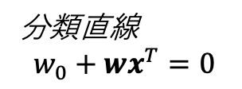
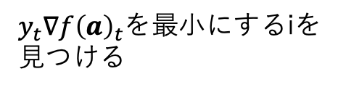

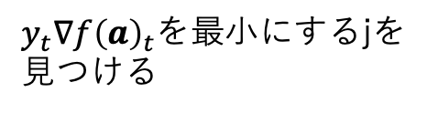



サポートベクター候補のインデックス i, jの決め方
ラベル=1
$$a_{1}$$
ラベル=-1
$$a_{2}$$
$y_{t}∇f{\left(a\right)}_{t}$を最小にするjを
見つける
$$a_{1}$$
i
$$a_{j}$$
j
$$a_{t}$$
$$a_{2}$$
$$a_{i}$$
線形分離可能なデータセット
$y_{t}∇f{\left(a\right)}_{t}$を最小にするiを
見つける
$$a_{t}$$
分類直線
$$w_{0}+wx^{T}=0$$

Slide 7

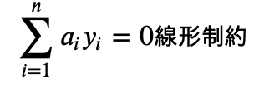


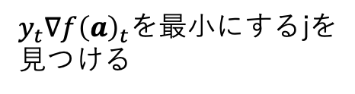

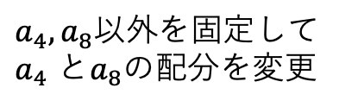





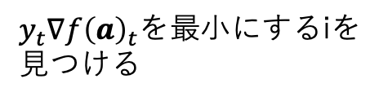



PattのSequential Minimum Optimizer(SMO)
データ点数はn=10とする
$$a=\left(a_{1},a_{2},a_{3},a_{4}, ⋯,a_{10}\right)$$
ラベル=-1
ラベル=1
$a_{3},a_{4},a_{6}$ $a_{7}$ $a_{9}$
$a_{1},a_{2},a_{5}$ $a_{8}$ $a_{10}$
最適条件
集合
集合
$a_{4},a_{8}$以外を固定して
$a_{4}$ と$a_{8}$の配分を変更
$$y_{t}∇f{\left(a\right)}_{t}$$
$$≥$$
$$y_{t}∇f{\left(a\right)}_{t}$$
$y_{t}∇f{\left(a\right)}_{t}$を最小にするiを
見つける
$y_{t}∇f{\left(a\right)}_{t}$を最小にするjを
見つける
$aの$最適化方針
e.g
$$a_{4}$$
$$a_{8}$$

Slide 8



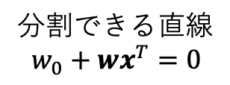



スラック変数$ζ_{i}$の導入による誤分類の許容
誤分類で$ζ_{i}>$0となる
$ζ_{i}>$0
ラベル=-1
ラベル=1
$$ζ_{i}=0$$
判定式
$$y_{i}\left(w_{0}+w^{T}x\right)≥1−ζ_{i}$$
各サポートベクトルから
等距離にある直線(超平面)が
未知データを正しく分類する
際に最も妥当。
分割できる直線
$$w_{0}+wx^{T}=0$$
$ζ_{i}>$0

